Slide 1
자율 주행 전동차
팀원 구성
역할 분담
시스템 아키텍처
프로젝트 목적
어떻게 목적을 달성 할 것인가?
목적 달성을 위해 필요한 기술들이 무엇인가?
현재 역량에서 어디까지 가능한가?
종합 하였을 때 최종 종착지는 어떻게 되는가?
프로젝트 진행사항

Slide 2
1. 팀원 구성 - 5명
· 김현승
· 양성민
· 이대로
· 이장호
· 조성구

Slide 3
2. 역할 분담
김현승 : H/W 구성 , MCU 제어(PWM, eCAP, SCI ,GPIO ), FreeRTOS 사용
양성민 : MCU 제어(PWM, eCAP, SCI ,GPIO ), FreeRTOS 사용
이대로 : MCU 제어(BLDC 모터 속도 PID제어, I2C, eCAP), FPGA 제어(PWM, UART)
이장호 : H/W 구성, FPGA 제어(PWM, UART)
조성구 : MCU 제어(BLDC 모터 속도 PID제어, I2C, eCAP), FPGA 제어(PWM, UART)

Slide 4
3. 시스템 아키텍처 – 전원 부
Li-Po(3s) – 11.1v
Li-Po(4s) – 14.8v
ESC
dc/dc buck
dc/dc buck
7.4V/3.5A
12V/1A
5.0V/3A
서보 모터
BLDC 모터
MCU
FPGA

Slide 5
3. 시스템 아키텍처 – 통신 네트워크
Lidar
UART
MCU
FPGA
UART

Slide 6
3. 시스템 아키텍처 – TMDX570LC43HDK(MCU)
서보모터
MCU(TMS570)-FreeRTOS
PWM
타이머
N2HET
BLDC 모터
PWM
디버깅
UART
LED제어
SCI
PWM/GPIO
RF송수신기
eCAP
MPU9250
I2C

Slide 7
3. 시스템 아키텍처 – ZYBO_Z7(FPGA)
FPGA(XC7Z010)
Lidar
UART
UART

Slide 8
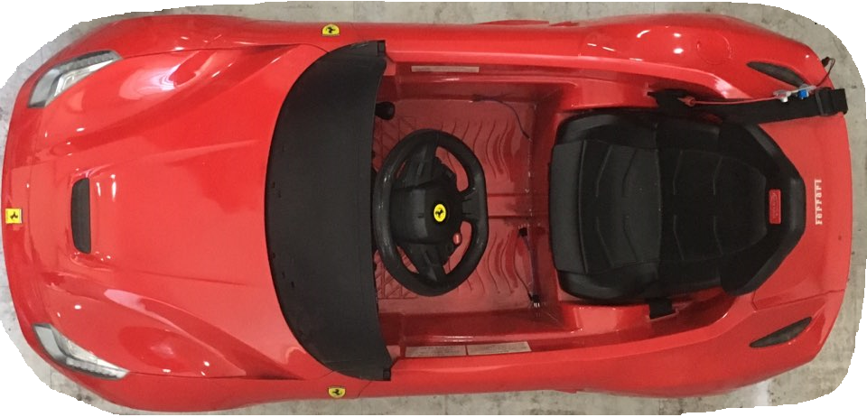
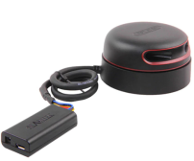
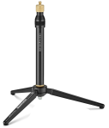

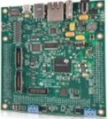
3. 시스템 아키텍처 – 차량 배치
Lidar
MCU
FPGA

Slide 9
4. 프로젝트 목적
* TMS570보드를 이용하여 각 기능들을 활용해본다.
RF송수신기를 이용하여 서보 모터와 BLDC를 제어한다.
PID을 이용해 속도제어를 한다.
FPGA와 통신을 한다.
적외선 센서 모듈을 활용하여 라인을 구분한다.
FreeRTOS를 활용하여 각각의 태스크를 제어한다.
멀티바이브레이터 회로를 이용하여 LED를 제어한다.
*ZYBO Z7 보드를 이용하여 라이다를 제어한다.
-라이다와 통신한다.
-MCU와 통신을 한다.

Slide 10
5. 어떻게 목적을 달성 할 것인가?
*MCU
- Ecap을 활용하여 RF송수신기로부터 값을 얻는다.
Pwm을 이용하여 서보 모터와 BLDC를 제어한다.
Adaptive PID을 이용해 속도제어를 한다.
*FPGA
- UART를 이용해 FPGA와 TMS570 보드 간 통신을 한다.
- UART를 이용해 라이다와 통신한다

Slide 11
6. 목적 달성을 위해 필요한 기술들이 무엇인가?
*PID
-중공축 엔코더를 모터에 달아서 EQEP로 속도값을 얻는다.
-위에서 얻은 값을 활용하여 Adaptive pid 제어를 한다.
*라이다 제어.
- FPGA pwm을 이용하여 라이다를 회전 시킨다.
UART를 이용해 라이다와 통신한다
UART를 이용하여 MCU와 통신한다.
블루투스 모듈(HC-06)을 연결하여 차량 이동 시 휴대폰에서 무선으로 속도를 알 수 있다.

Slide 12
7. 현재 역량에서 어디까지 가능한가?
김현승 : H/W 구성 , MCU 제어(PWM, eCAP, SCI ,GPIO ), FreeRTOS 사용
양성민 : MCU 제어(PWM, eCAP, SCI ,GPIO ), FreeRTOS 사용
이대로 : MCU 제어(BLDC 모터 속도 PID제어, I2C, eCAP), FPGA 제어(PWM, UART)
이장호 : H/W 구성, FPGA 제어(PWM, UART)
조성구 : MCU 제어(BLDC 모터 속도 PID제어, I2C, eCAP), FPGA 제어(PWM, UART)

Slide 13
8. 종합 하였을 때 최종 종착지는 어떻게 되는가?
RF송수신기를 이용하여 서보 모터와 BLDC를 제어한다.
PID을 이용해 속도제어를 한다.
적외선 센서 모듈을 활용하여 라인을 구분한다.
FreeRTOS를 활용하여 각각의 태스크를 제어한다.
멀티바이브레이터 회로를 이용하여 LED를 제어한다.
FPGA pwm을 이용하여 라이다를 회전시킨다.
FPGA UART를 이용하여 라이다와 통신한다.
FPGA와 MCU간 UART를 이용해 통신한다.

Slide 14
• 프로젝트 진행 상황(1주차)

Slide 15
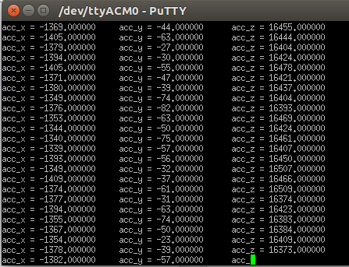
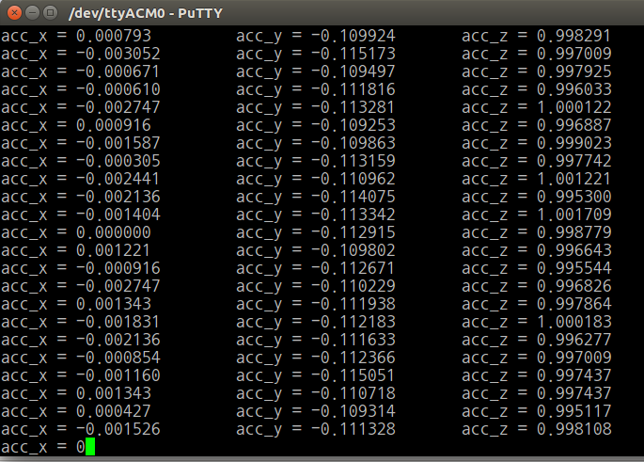
• 프로젝트 진행 상황(1주차)
PID 제어기를 통한 BLDC 모터 속도 제어(MCU) - MPU9250의 raw data, g-unit data 확인
raw data
g unit data

Slide 16
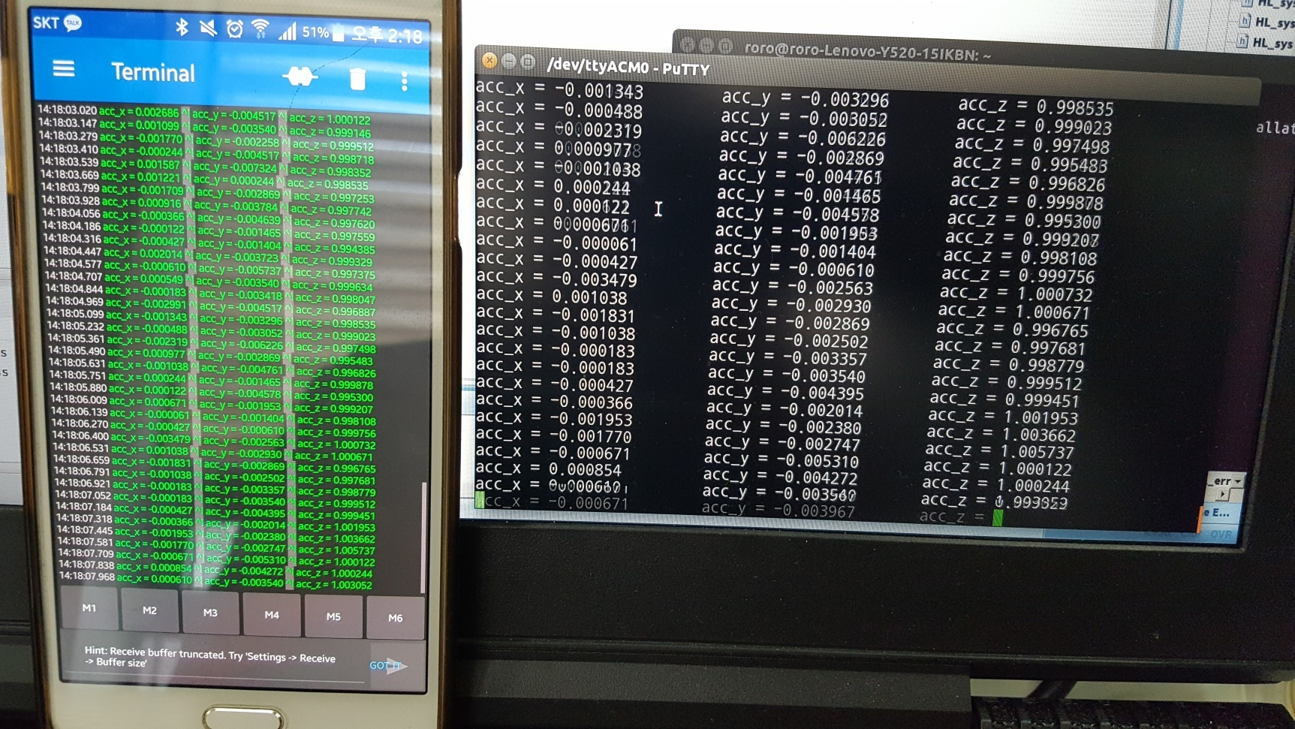
• 프로젝트 진행 상황(1주차)
PID 제어기를 통한 BLDC 모터 속도 제어(MCU) - 블루투스 모듈(HC-06)을 연결하여 휴대폰에서 가속도 값 확인

Slide 17
• 프로젝트 진행 상황(1주차)
PID 제어기를 통한 BLDC 모터 속도 제어(MCU)
• 문제점
- 가속도 값 측정 시 계측 오차가 발생해 적분하여 속도를
계산했을 때, 정지하고 있음에도 속도가 0이 되지 않는다.
- 가속도 값 구했을 때의 시간을 정확하게 측정할 수 없다.
• 해결방안
- 실제 차량에 모듈을 부착해 테스트 해본다.
- RTI를 이용하여 1ms 단위로 시간을 측정할 수 있게 하였다.

Slide 18
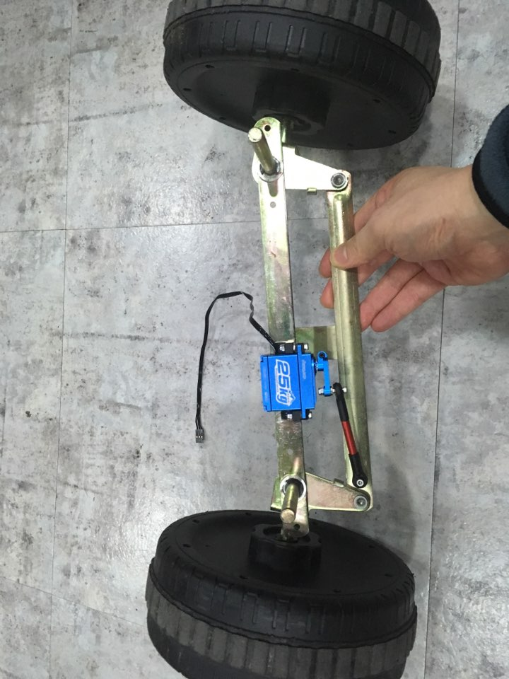
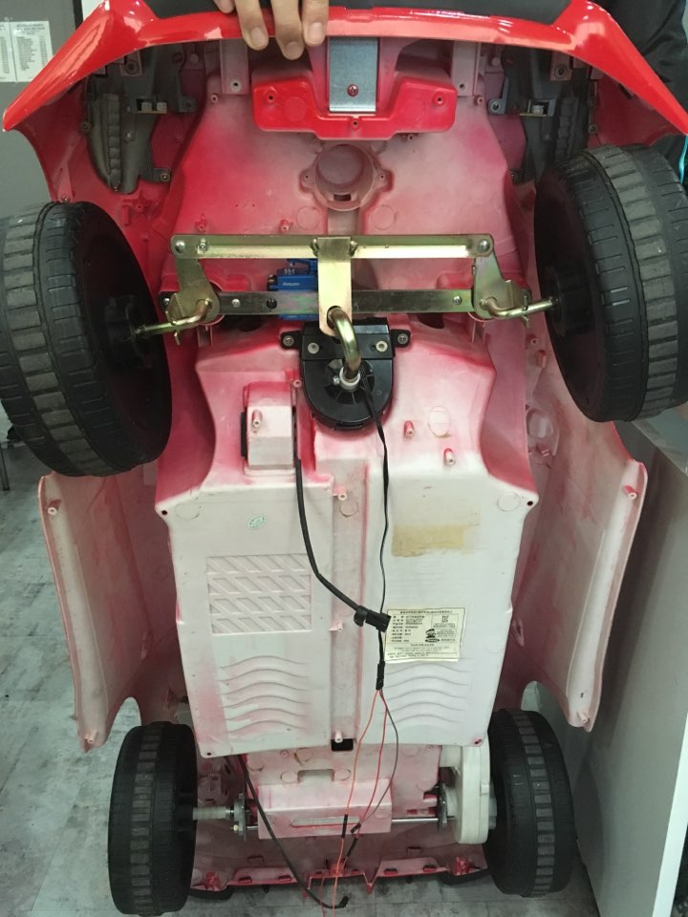
• 프로젝트 진행 상황(1주차)
2) PWM을 통한 Servo Motor 제어
• SERVO MOTOR 전동차에 장착 및 테스트

Slide 19
• 프로젝트 진행 상황(1주차)
2) PWM을 통한 Servo Motor 제어
• 문제점
- 사람이 탑승하지 않을 시 동작에 이상 없음.
하지만 70kg 의 몸무게 인 사람이 탑승 했을 경우. 서보 모터에 무리가 감.
무게중심을 서보 모터 쪽으로 이동 시 모터가 동작을 하지 않음(고장
• 해결방안
- 기존 25kg-cm토크의 서보 모터에서 50kg-cm 토크 서보 모터로 교체

Slide 20
• 프로젝트 진행 상황(1주차)
3) FreeRTOS를 이용한 제어
- MCU를 FreeRTOS로 제어하기 위한 task 구조 분석
FPGA통신
BLDC
PID
eCAP
MPU9250
타이머
SERVO
DSP 와 통신하기 전 MCU 내 Task
LED

Slide 21
• 프로젝트 진행 상황(1주차)
3) FreeRTOS를 이용한 제어
- MCU를 FreeRTOS로 제어하기 위한 task 구조 분석
BLDC
MPU9250
PID
DSP통신
SERVO
LED
DSP 와 통신 시 MCU 내 Task
타이머

Slide 22
• 프로젝트 진행 상황(1주차)
4) LIDAR를 이용한 거리 측정
LIDAR 의 Interface Protocol and Application Notes 문서 번역 작업 진행 중

Slide 23
• 프로젝트 진행 상황(2주차)

Slide 24
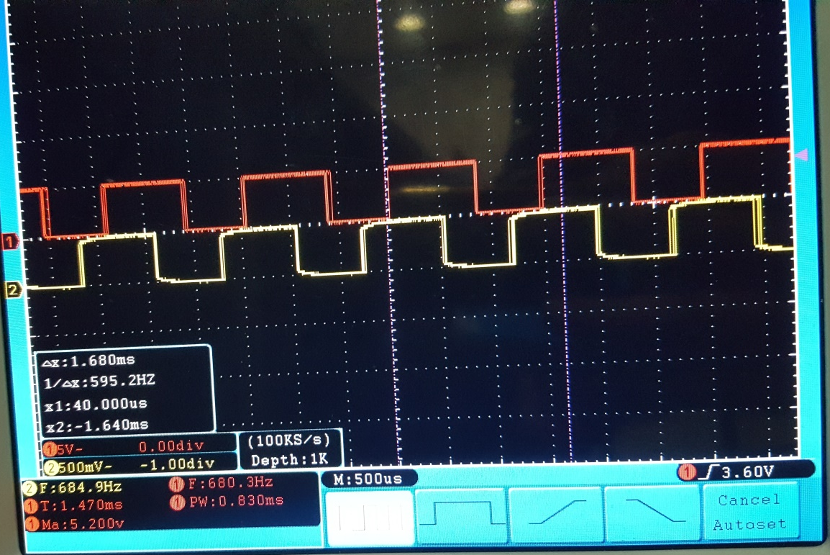
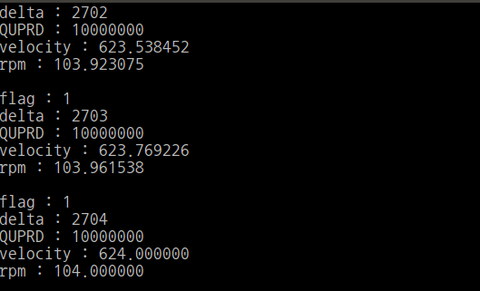
• 프로젝트 진행 상황(2주차)
eQEP를 이용한 BLDC 모터 속도 제어(MCU)
- 엔코더 파형 확인
- eQEP 이용 각속도/RPM 계산
엔코더 파형 확인
1초 단위 각속도 / RPM

Slide 25
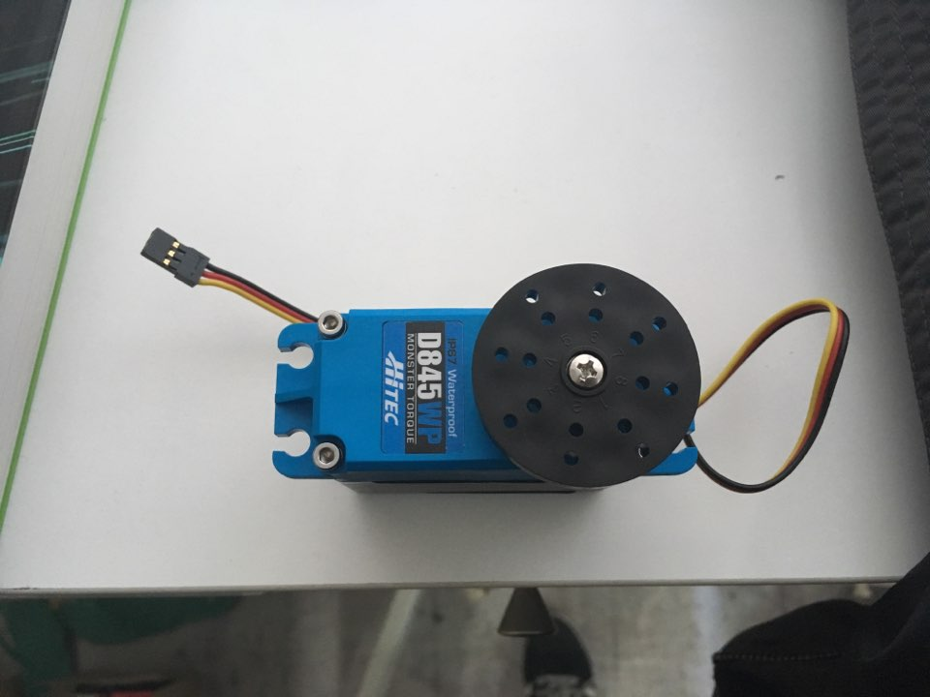
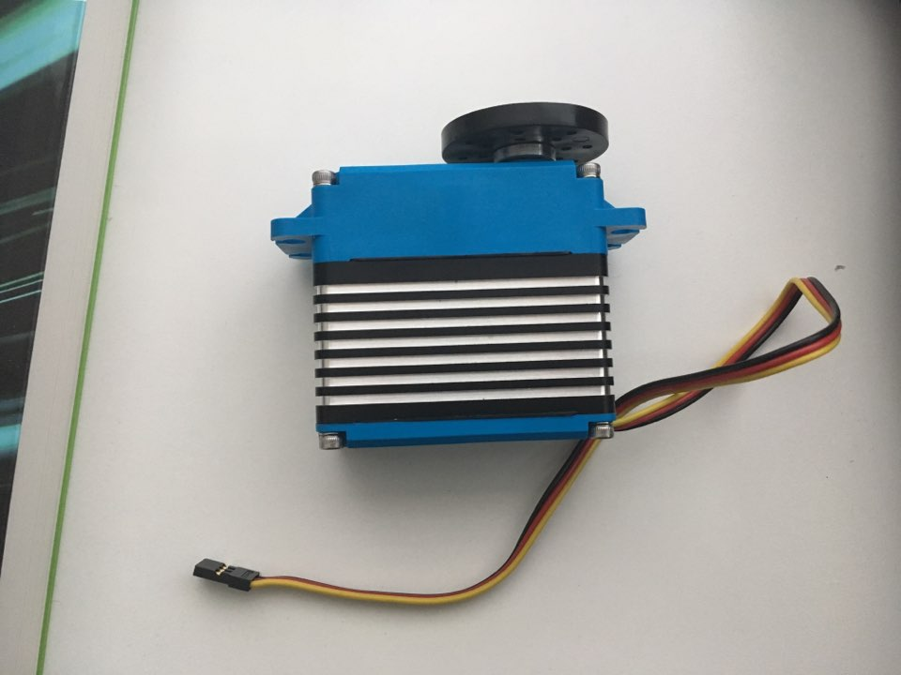
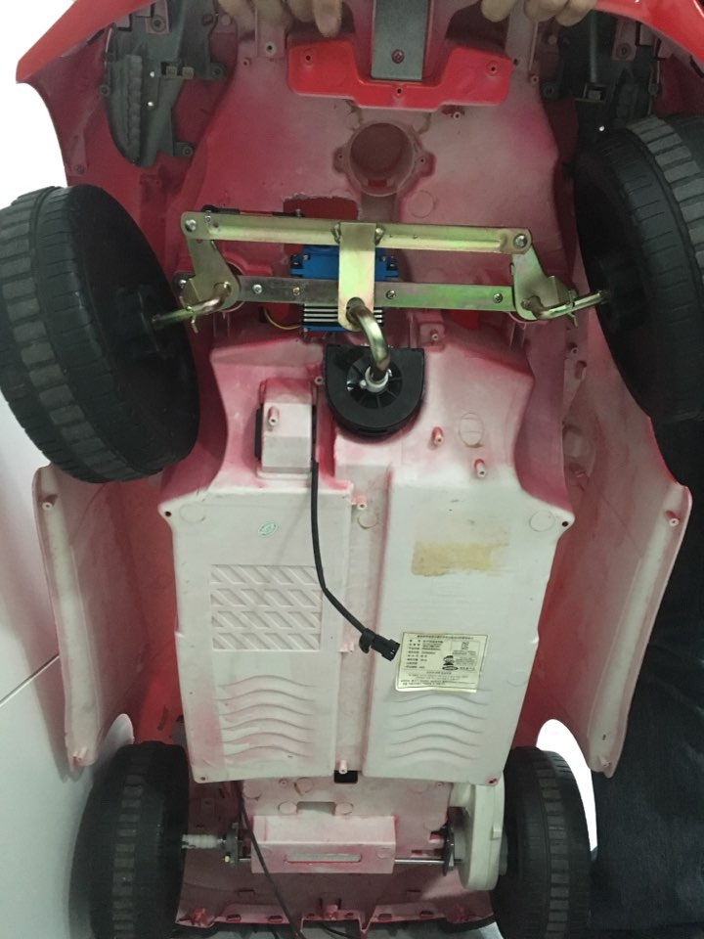
• 프로젝트 진행 상황(2주차)
2) PWM을 통한 Servo Motor 제어- 서보 모터 교체
• SERVO MOTOR(기존 25kg.cm → 50kg.cm ) 토크 큰 제품으로 교체
• 전동차에 장착 및 테스트 – 이상 없음
• 기존 BLDC , SERVO 모터 동작 코드 수정하여 주행영상 올릴 예정

Slide 26
• 프로젝트 진행 상황(2주차)
3) FreeRTOS를 이용한 제어
- MCU를 FreeRTOS로 제어하기 위한 task 구조 분석 – 전면 수정(DSP 제외)
- FreeRTOS를 이용한 SERVO , BLDC 모터 구동 완료
FPGA통신
BLDC
PID
eCAP
eQEP
LED
SERVO

Slide 27
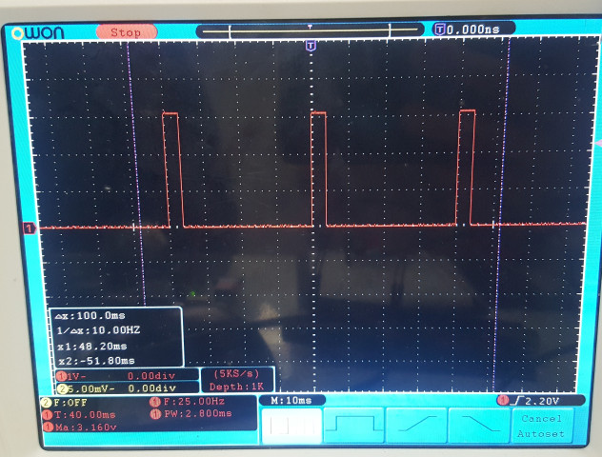
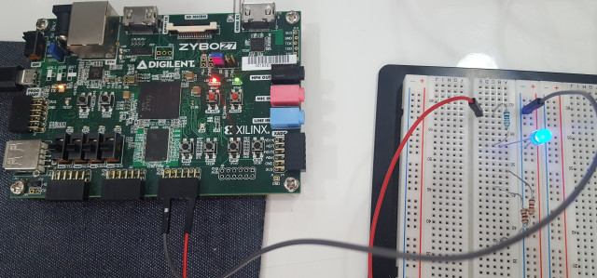

• 프로젝트 진행 상황(2주차)
4) FPGA
PWM IP 만들기
petalinux를 올려서 duty비에 따른 출력 파형 확인

